Slide 1
【初心者向け】JavaScript ハンズオン
2015/06/22 D-Cube勉強会
株式会社ビズリーチ エンジニア 三澤正木

Slide 2

【発表者プロフィール】
名前： 三澤 正木
職業： エンジニア（現在の業務は、主にWEBアプリ開発担当）
所属： 株式会社ビズリーチ キャリアトレック事業部
社歴：入社して2年弱。エンジニアとしては初キャリアなので新米です。
GitHub： https://github.com/MasakiMisawa
About me： https://about.me/MasakiMisawa
おまけ： レコメンド型転職サイト キャリアトレック( http://careertrek.com/ )

Slide 3
アジェンダ
・JavaScript の簡単な説明
～～～ ハンズオン開始 ～～～
・Chapter1 JavaScript を動かしてみましょう
・Chapter2 簡単なプログラム処理を書いてみましょう
・Chapter3 よく使うライブラリのご紹介
・Chapter4 よく起こりがちなミス、ハマった時の対処法
・Chapter5 覚えた事を組み合わせて簡単なものを作る

Slide 4
JavaScript とはなんですか？
・WEBブラウザ上でうごくスクリプト言語。
・主にWEBページの作成に使われ、HTMLやCSSが静的な表示に使われるのに対して、 WEBページに機能や動作など、動きを加えるときなどに主に用いられる。 （画面上のものを動かしたり、表示を変えたりなど基本的に何でもできます）
・WEBブラウザを表示できる環境があれば、どこでも動かす事ができる。 （PCやスマホなど、実行環境を選ばずに動かすことができます）

Slide 5
他言語と比較した JavaScript の特徴
良い点
・開発環境を作るのが非常に楽。 （WEBブラウザとテキストエディタだけあれば他に必要なものは何もない）
・扱い易い言語で手軽に始められるので学習コストが低い。
駄目な点
・良くも悪くもWEBブラウザ依存の為、表示させるブラウザにより挙動が異なる。 （このブラウザでは動くけど、あのブラウザでは動かないなどがよくあります…）

Slide 6

駄目な点へのアプローチ
・良くも悪くもWEBブラウザ依存の為、表示させるブラウザにより挙動が異なる。
→ ブラウザ毎に条件分岐で書き方を変えたり、各種ライブラリを使用して対応
・jQuery https://jquery.com/
今回のハンズオンでも jQuery を使用して実演していきます。

Slide 7
「よく分からない」という方も、習うより慣れろ。
実際に触って動かしてみましょう！

Slide 8
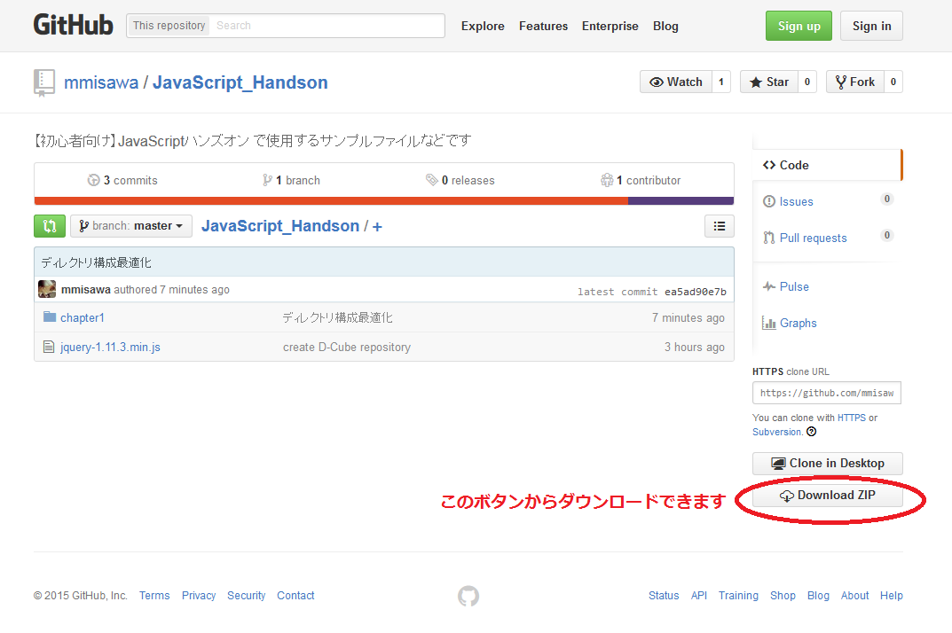
前準備： 実行環境の構築
サンプルファイルを用意しましたので、以下のURLからダウンロードしてください
https://github.com/mmisawa/JavaScript_Handson

Slide 9

Chapter1
：JavaScriptを動かしてみましょう
chapter1.html
chapter1.css
chapter1
chapter1.js
chapter2
上記ファイルをブラウザにドラッグ&ドロップ してchapter1.htmlを画面に表示させてください。
D-Cube
chapter3
chapter4
chapter5
chapter1~5までの全完成済ファイルが入っている ので、動かない場合等内容を照らし合わせて下さい。
completed_sample

Slide 10
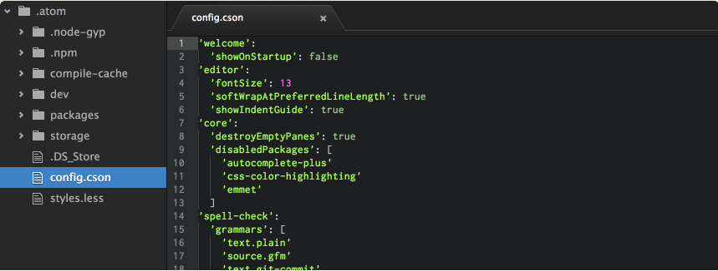
Chapter1
：JavaScriptを動かしてみましょう
→ 次に、chapter1.html と chapter1.js の2ファイルをテキストエディタで開いてください。
テキストエディタはお好きなもので何でも大丈夫ですが、 今回は、現場でもよく使われるAtomを使ってコーディングを実演していきます。
https://atom.io/

Slide 11
Chapter1
：JavaScriptを動かしてみましょう
→ ファイルを開いたら赤字で表示した部分をそれぞれのファイルに追記してみましょう。
【chapter1.html】
<main>
<button id="jsi-show-alert">Hello World</button>
</main>
【chapter1.js】
$(function() {
$('#jsi-show-alert').click(function() {
alert('Hello World');
});
});
書き終わったら、ブラウザをリロードし、画面上のボタンをクリックしてみてください。

Slide 12
Chapter1
：JavaScriptを動かしてみましょう
このように、何かの要素を用意→取得して、何かをされたタイミング（クリックされた、 フォームの値が変更された、マウスが上に乗った、離れた etc）にイベントを設定。 設定されたイベント内で〇〇させる。という流れが基本の流れになります。
1. 何かの要素を用意
<button id="jsi-show-alert">Hello World</button>
2. 要素を取得
$('#jsi-show-alert')
3.何かをされたタイミングに対してイベントを設定
$('#jsi-show-alert').click(function() {
});
4.イベント内で〇〇させる
alert('Hello World');

Slide 13
Chapter1
：JavaScriptを動かしてみましょう
今回は id の属性が設定された要素を取得してみましたが、 もちろんその他の属性が設定された要素でも取得する事ができます。
1. Id 属性が設定された要素を取得 → 属性名の前に # をつけて取得
$('#jsi-show-alert')
2. CSSなどでよく使う class 属性が設定された要素を取得 → 属性名の前に . をつけて取得
$(‘.jsc-show-alert')
3. HTMLのタグ要素をそのまま取得 → タグ要素名をそのまま記述して取得
$(‘button')
その他にも、〇〇の要素の中に書かれた△△の要素を取得したり、 □□要素の親要素の××要素を取得したりなど、細かく条件を指定した 要素の取得方も用意されているので、興味がある方は調べてみて下さい。

Slide 14
Chapter1
：JavaScriptを動かしてみましょう
【ちょっとした小ネタ】
Q： いつもおまじないのように書いている $(function() {
});
って何の意味があるの？？
→ 上記部分をコメントアウトして動かしてみると…
// $(function() {
$('#jsi-show-alert').click(function() {
alert('Hello World');
});
// });
動かない！！

Slide 15
Chapter1
：JavaScriptを動かしてみましょう
という事で、おまじないのように書いている $(function() {}); には重要な意味があり、 「HTML文を一番下まで読み終わった後に読み込みを開始します」という予約の意味があります。 （JavaScript処理が読み込まれたタイミングでは id の jsi-show-alert 属性を持ったHTML要素が 存在していない為、イベントが設定されない状態になっていました。）
少し分かり難い記述にはなりますが、$(function(){}); の中に処理を書いたのと同じ扱いに なる書き方も存在し、実業務では主に下記のような記述で書く事が多いです。
$(document).on('click', '#jsi-show-alert', function() {
alert('Hello World');
});

Slide 16
Chapter2
：簡単なプログラム処理を書いてみましょう
chapter1
chapter2.html
chapter2.css
chapter2
chapter2.js
D-Cube
chapter3
上記ファイルをブラウザにドラッグ&ドロップ してchapter2.htmlを画面に表示させてください。
chapter4
chapter5
chapter1~5までの全完成済ファイルが入っている ので、動かない場合等内容を照らし合わせて下さい。
completed_sample

Slide 17
Chapter2
：簡単なプログラム処理を書いてみましょう
→ ファイルを開いたら赤字で表示した部分を追記してみましょう。
【chapter2.html】
<main>
<div class="jsc-nine-box">1</div>
<div class="jsc-nine-box">2</div>
<div class="jsc-nine-box">3</div>
<div class="jsc-nine-box">4</div>
<div class="jsc-nine-box">5</div>
<div class="jsc-nine-box">6</div>
<div class="jsc-nine-box">7</div>
<div class="jsc-nine-box">8</div>
<div class="jsc-nine-box">9</div>
</main>
もちろん、この段階では画面上にdivが9つ表示されるようになっただけで何も起こりません。

Slide 18
Chapter2
：簡単なプログラム処理を書いてみましょう
→ 続いて、JavaScript側でイベントを設定します（赤字で表示部分を追記していってください）
【chapter2.js】
$(function() {
$('.jsc-nine-box').click(function() {
var $clickBox = $(‘.jsc-nine-box’);
$clickBox.css('background-color', 'blue');
});
});
クリックすると9つのdivの背景色が青色に変化するようになりました。

Slide 19
Chapter2
：簡単なプログラム処理を書いてみましょう
今回新しく登場した概念も含め、先程書いた内容は、以下のような流れになります。
1. 要素を取得してイベントを設定
$('.jsc-nine-box').click(function() {
// これで9つのdiv全てに対してイベントが設定されます
});
2. jsc-nine-box のクラスが設定された要素を変数に保存
var $clickBox = $(‘.jsc-nine-box’);
変数とは、モノを一時的に入れておく箱のような存在で、 一度入れておくと以降好きな時に取り出して使う事ができるようになります。
今回は $clickBox という箱の中に jsc-nine-box のクラスが設定された要素を保存しました。
3. 変数に保存した要素の背景色を青色に変更
$clickBox.css('background-color', 'blue');
上で保存した変数（9つのdiv要素）に対して、cssプロパティを変更しています。
cssプロパティ変更時は、$変数名.css(‘CSSのプロパティ名’, ‘値’); という記述で変更できます。

Slide 20
Chapter2
：簡単なプログラム処理を書いてみましょう
→ 続いて、クリックされたdiv要素の背景色だけを変更するようにしてみます。
【chapter2.js】
var $clickBox = $(‘.jsc-nine-box’);
上記の部分を以下のように書き換えてみてください。
var $clickBox = $(this);
クリックしたdivだけが背景色が青色に変化するようになりました。 （クリックしていない残り8つのdivは背景色が変化しなくなりました）
$(this) には自分自身の要素という意味があり、今回で言えばクリックされたdiv要素自身 だけが対象となる為、自身の要素の背景色だけを変更する事ができます。 （クラス名が同じでも、クリックされた要素自身ではない残り8つのdivには変更が及びません）

Slide 21
Chapter2
：簡単なプログラム処理を書いてみましょう
→ 最後に、クリックされた要素以外は背景色を白色に戻すようにして完成です。 （赤字で表示した部分だけを書き換えてみて下さい）
【chapter2.js】
$(function() {
$('.jsc-nine-box').click(function() {
var $clickBox = $(this);
$('.jsc-nine-box').each(function() {
if ($(this).text() == $clickBox.text()) {
$(this).css('background-color', 'blue');
} else {
$(this).css('background-color', 'white');
}
});
});
});
クリックしたdivだけが背景色が青色に変化し、 クリックされていない残りの8つのdiv要素の背景色は白色に戻るようになりました。

Slide 22
Chapter2
：簡単なプログラム処理を書いてみましょう
今回新しく登場した二つの要素が以下になります。
取得した要素が複数の場合に、一件ずつループさせながらそれぞれの要素に対して何かをする
$('.jsc-nine-box').each(function() {
// jsc-nine-box のクラスがついた要素を一件ずつループさせていっています。
// 今回は該当するdivクラスが9つ存在する為、9回ループ処理が行われる事になります。
});
2. 一件ずつをループさせながら、クリックされたdiv要素と同じ要素であるかで条件分岐させる
var $clickBox = $(this);
$('.jsc-nine-box').each(function() {
if ($(this).text() == $clickBox.text()) {
// クリックされたdiv要素と同じ要素の場合は自身の要素の背景色を青色に変更
$(this).css('background-color', 'blue');
} else {
// そうでない場合は自身の要素の背景色を白色に変更
$(this).css('background-color', 'white');
}
});

Slide 23
Chapter2
：簡単なプログラム処理を書いてみましょう
今回覚えたループ処理とif文の条件分岐を理解すれば、後はこれらを組み合わせながらイベントの 発火条件や各種関数、便利なライブラリの使い方などを覚えていけば一通りの事は実現可能です。 （数が多いので全てを覚えるのではなく、よく使うものから少しずつ理解しながら覚えていくの が良いと思います）
下記のリファレンスなどを参考にしながら少しずつ覚えていきましょう！
・jQuery API Documentation
http://api.jquery.com/
・jQuery 日本語リファレンス
http://semooh.jp/jquery/

Slide 24
Chapter3
：よく使うライブラリのご紹介
chapter1
chapter2
chapter3.html
chapter3.css
D-Cube
chapter3
chapter3.js
chapter4
上記ファイルをブラウザにドラッグ&ドロップ してchapter3.htmlを画面に表示させてください。
chapter5
chapter1~5までの全完成済ファイルが入っている ので、動かない場合等内容を照らし合わせて下さい。
completed_sample

Slide 25
Chapter3
：よく使うライブラリのご紹介
1. jQuery UI Datepicker
→ ファイルを開いたら赤字で表示した部分をそれぞれのファイルに追記してみましょう。
【chapter3.html】
<main>
<input type="text" id="jsi-date">
</main>
【chapter3.js】
$(function(){
$('#jsi-date').datepicker();
});
書き終わった後でブラウザ上のテキストボックスを選択してみると、 よく見るカレンダーでの日付選択ができるようになりました。

Slide 26
Chapter3
：よく使うライブラリのご紹介
1. jQuery UI Datepicker
使い方は簡単で、必要なファイルをDLした後で任意の場所に配置、 <head>タグ内で読み込めば、後は先程の記述だけで使える様になります。
1. 必要なファイルをjQuery UI のウェブサイトからダウンロード。
http://jqueryui.com/download/
2. DLしたファイルを任意の場所に配置後、使いたいページの<head>内で読み込む。
日付だけでなく時間まで指定できるものも存在するので、必要に応じて使い分けて下さい。
・jQuery Date and Time picker
http://plugins.jquery.com/datetimepicker/

Slide 27
Chapter3
：よく使うライブラリのご紹介
2. PNotify
→ 赤字で表示した部分をそれぞれのファイルに追記してみましょう。
【chapter3.html】
<main>
<input type="text" id="jsi-date">
<button id="jsi-show-notify">通知を表示</button>
</main>
【chapter3.js】
$(function(){
$('#jsi-date').datepicker();
$('#jsi-show-notify').click(function() {
new PNotify({
title: '通知タイトル',
text: '通知本文‘
});
});
});
ボタンをクリックすると、よく見る通知メッセージが表示されるようになりました。

Slide 28
Chapter3
：よく使うライブラリのご紹介
2. PNotify
こちらも同様に使い方は簡単で、必要なファイルをDLした後で任意の場所に配置、 <head>タグ内で読み込めば、後は先程の記述だけで使える様になります。
1. 必要なファイルをPNotify のウェブサイトからダウンロード。
http://sciactive.com/pnotify/
2. DLしたファイルを任意の場所に配置後、使いたいページの<head>内で読み込む。
通知オプションが色々存在し、サイト上でデモを確認しながら選べるので色々試してみて下さい。
・Pnotify Simple Demos
http://sciactive.com/pnotify/#demos-simple

Slide 29


Chapter3
：よく使うライブラリのご紹介
今回は使い方が簡単なシンプルなものをご紹介しましたが、大規模なMVCフレームワーク なども多数用意されていますので、興味がある方はどうぞ。
・AngularJS
https://angularjs.org/
・Backbone.js
http://backbonejs.org/

Slide 30
Chapter4
：よく起こりがちなミス、ハマった時の対処法
chapter1
chapter2
D-Cube
chapter3
chapter4.html
chapter4.css
chapter4
chapter4.js
chapter5
上記ファイルをブラウザにドラッグ&ドロップ してchapter4.htmlを画面に表示させてください。
chapter1~5までの全完成済ファイルが入っている ので、動かない場合等内容を照らし合わせて下さい。
completed_sample

Slide 31
Chapter4
：よく起こりがちなミス、ハマった時の対処法
→ 一見問題なさそうな記述に見えますが、画面上のボタンを押してみても何も動きません。
【chapter4.js】
$(function(){
$('#jsi-do-calculation').click(function(){
var val1 = $('#jsi-input-value1').val();
var val2 = $('#jsi-input-value2').val();
var calcResult = val1 + val2;
$('#jsi-calculation-result').text(calcResult);
});
};
そんな時は、Google Chromeのデベロッパーツールを使って問題を解決します。

Slide 32
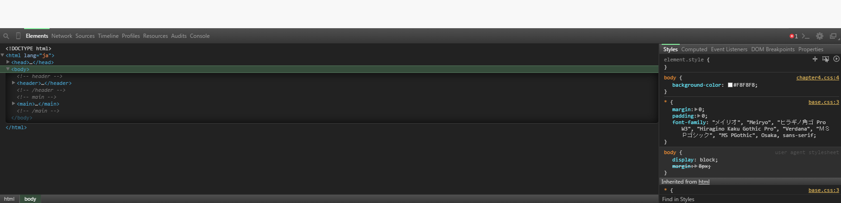
Chapter4
：よく起こりがちなミス、ハマった時の対処法
ブラウザ上で右クリックしてから要素を検証を選択（MACなら cmd + opt + i, Windowsならf12） すると、下記のようなデベロッパーツールが表示できます。
Console タブを選択すると、赤字でエラーが出ている事が表示されており、エラー表示右側の chapter4.js:8 の文字をクリックでエラー箇所にリンクする為、エラー箇所の特定ができます。 （今回のエラーは、8行目の最後の括弧の閉じ忘れが1箇所ある事が原因でした。 このようにJavaScriptは括弧の閉じ忘れやセミコロン、カンマが抜けているだけで全ての箇所が 動かなくなったりする事が多いので、動かなかったらとりあえずConsoleタブでエラーがないか のチェックをする癖をつけておくとエラー箇所の特定が早くなり作業効率が上がります。）

Slide 33
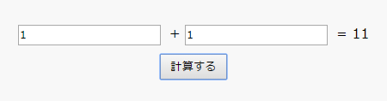
Chapter4
：よく起こりがちなミス、ハマった時の対処法
→ さて、括弧の閉じ忘れを直してみると、とりあえず動くようになったものの、まだ動きが 少しおかしいようです。
そんな時は、デバッグして一行ずつ追っていく事で原因箇所を特定していきます。

Slide 34
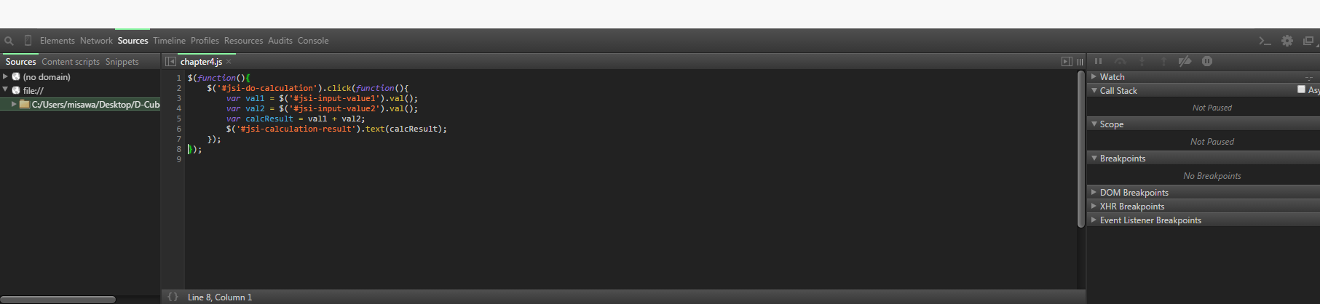
Chapter4
：よく起こりがちなミス、ハマった時の対処法
先程のデベロッパーツールのSourcesタブを選択すると、下記のようなデバッグ画面が表示 され、イベント実行時の処理を一行ずつ止めながら追っていく事ができます。
【デバッグ方法】
1. ソース表示部分左端の行数をクリックしてブレークポイント設定（処理実行時に止める箇所指定）
2. 処理実行時にブレークポイント設定行数で止まるので、ツール右のScope欄で変数の中身を確認
3. Step overで一行ずつ進めながら、Scope欄で変数の中身の変化を確認していく
4. 原因を特定 or もう一度最初からやり直したい場合は、Resume でデバッグを終わらせる

Slide 35
Chapter4
：よく起こりがちなミス、ハマった時の対処法
→ 今回の原因は、val1 と val2 の中身が文字列扱いになっていた為、加算処理ではなく文字列 連結処理がされてしまっている事が原因でしたので、下記のように修正してみましょう。
【chapter4.js】
$('#jsi-do-calculation').click(function(){
var val1 = parseInt($(‘#jsi-input-value1’).val()); // 数値に変換
var val2 = parseInt($(‘#jsi-input-value2’).val()); // 数値に変換
if (isNaN(val1) || isNaN(val2)) {
// val1 か val2 のどちらか片方でも数値以外だった場合は、アラートを出して終了
alert('数値以外が入力されています');
return;
}
var calcResult = val1 + val2;
$('#jsi-calculation-result').text(calcResult);
});
今回のように、JavaScriptは変数の型（数値 or 文字列 or 日付 or boolean etc）を使う側が指定 しないでも自動で判別して処理を行う言語の為（Javaなど、型指定が厳密な言語では型が違うと エラーが出て動かなくなります）、数値を足したつもりが文字列連結になっていたり、その逆が あったりと思わぬ動きをする事が多いので、変数の中身の型を意識する癖をつけておきましょう。

Slide 36
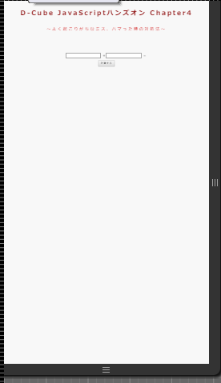
Chapter4
：よく起こりがちなミス、ハマった時の対処法
【ちょっとした小ネタ】
今回ご紹介したGoogle Chromeのデベロッパーツールですが、エラーの発見やデバッグ以外に
も、WEBページをスマホ表示させた場合の表示確認にも使える為、この機能も業務でよく使います。
【スマホ表示させた場合の表示確認方法】
1. デベロッパーツールを表示させる
2. デベロッパーツール左上のスマホアイコンをクリック
3. PC表示に戻したい場合は、再度スマホアイコンをクリック
確認したいデバイスの機種を指定したり、デバイスの横幅、縦幅を カスタムで弄ったり等々、細かな設定も色々と可能な為、スマホ 用のWEBページを作る場合には必須の機能になっています。

Slide 37
Chapter5
：覚えた事を組み合わせて簡単なものを作る
chapter1
chapter2
上記ファイルをブラウザにドラッグ&ドロップ してchapter5.htmlを画面に表示させてください。
D-Cube
chapter3
chapter4
chapter5.html
chapter5.css
chapter5
chapter5.js
chapter1~5までの全完成済ファイルが入っている ので、動かない場合等内容を照らし合わせて下さい。
completed_sample

Slide 38
Chapter5
：覚えた事を組み合わせて簡単なものを作る
～ページトップへスクロールボタンの自作～
→ 今回はHTML要素は全く弄らない為、JavaScriptファイルのみを編集します。 まずは、下記の赤字表示部分を追記してみましょう。
【chapter5.js】
$(function(){
var $body = $('body'); // HTMLのbody要素を変数に保存
var $page_top = $('<a>PAGE TOP</a>'); // スクロールボタンを作成
$body.append($page_top); // body要素の最後尾にスクロールボタンを追加
// スクロールボタンのクリックイベントを設定
$($page_top).click(function() {
$('html, body').animate({
scrollTop: 0
}, 800);
});
});
スクロールボタンが画面上に表示されるようになり、 クリックするとページトップへスクロールするようになりました。

Slide 39
Chapter5
：覚えた事を組み合わせて簡単なものを作る
今回新しく登場3つの要素が以下になります。
HTMLタグの要素を新規に作成する
var $page_top = $('<a>PAGE TOP</a>'); // スクロールボタンを作成
$(‘HTMLタグの要素名’) と記述する事で、新規にHTMLタグ要素を作成する事ができます。 （この段階ではまだ作成しただけの為、ページ上の表示では存在しない要素になります）
2. 指定したHTMLタグ内の最後尾に新しい要素を追加する
$body.append($page_top); // body要素の最後尾にスクロールボタンを追加
上で作成した要素をappendメソッドでbodyタグ内に追加しています。 appendメソッドでは最後尾に追加されますが、先頭に追加するprependメソッドもあります。
3. アニメーション遷移させる
$('html, body').animate({
scrollTop: 0
}, 800);
Animateメソッドでは、CSSプロパティ名とその値を変更時に、指定した秒数を使って アニメーション表示させる事ができます。 （今回は、scrooTop を 0 にするのに 800ミリ秒を使ってアニメーション遷移させています）

Slide 40
Chapter5
：覚えた事を組み合わせて簡単なものを作る
→ 次に、一定値以上下にスクロールした場合にのみスクロールボタンを表示させるようにします。 下記の赤字表示部分を追記してみましょう。
【chapter5.js】
$page_top.hide(); // cssのdisplay属性をhiddenに設定(= $page_top.css('display', 'hidden');)
var borderLineHeight = 300; // スクロールボタンの表示、非表示を切り替える境界線height値
//ウィンドウのスクロールに対してイベントを設定
$(window).scroll(function() {
// 一定値以上スクロールしたらスクロールしたタイミングでスクロールボタン表示
if($(this).stop(true, true).scrollTop() > borderLineHeight) {
$page_top.slideDown();
} else {
$page_top.stop(true, true).slideUp();
}
});
一定値以上画面を下にスクロールした時のみスクロールボタンが表示されるようになりました。

Slide 41
Chapter5
：覚えた事を組み合わせて簡単なものを作る
今回新しく登場3つの要素が以下になります。
ウィンドウがスクロールするタイミングでイベントを実行
$(window).scroll(function() {
// 処理記述部分
});
2. ウィンドウのスクロール量を取得して、一定値以上かどうか判定
if($(this).stop(true, true).scrollTop() > borderLineHeight) {
// 一定値以上下にスクロールしていた場合の処理記述部分
} else {
// そうではなかった場合（一定値以下のスクロール量だった場合）の処理記述部分
}
$(this).stop(true, true).scrollTop() の記述でウィンドウ自身のページ下へのスクロール量を取得 しています。borderHeightは、指定したボタンを表示させるかどうかの境界線height値です。
3. 要素を表示、非表示する時にアニメーション表示させる
$page_top.slideDown();
$page_top.stop(true, true).slideUp();
fadeIn(),fadeout() の二つもよく使うので覚えておくと便利です。

Slide 42
Chapter5
：覚えた事を組み合わせて簡単なものを作る
→ 最後に境界線height値付近をいったりきたりした場合のチラツキ表示の対策を行い完成です。 下記の赤字表示部分を追記してみましょう。
【chapter5.js】
var isHidden = true; // チラツキ回避の為の判定変数
//ウィンドウのスクロールに対してイベントを設定
$(window).scroll(function() {
// 一定値以上スクロールしたらスクロールしたタイミングでスクロールボタン表示
if($(this).stop(true, true).scrollTop() > borderLineHeight) {
if(isHidden) {
$page_top.slideDown();
isHidden = false;
}
} else {
if(!isHidden) {
$page_top.stop(true, true).slideUp();
isHidden = true;
}
}
});

Slide 43
Chapter5
：覚えた事を組み合わせて簡単なものを作る
今回はページトップへスクロールボタンを自作してみましたが、その他にもスライドショーや アコーディオン、ツールチップといったJavaScriptを覚える為に最適と言われる定番の プラグインは多数ありますので、勉強ついでに色々作ってみて下さい！

Slide 44
ご静聴ありがとうございました。

